Slide 1

切尔诺贝利
切尔诺贝利事件中苏联政治体制如何影响信息传递---基于”5W”传播模式分析
吴晨聪-能动2

Slide 2


目 录
contents
01
02
03
04
05
引文
突发公共事件中信息的定位
”5W”传播模式的引入
前苏联政府政治体制的形成与特点
前苏联政治体制如何影响内部信息传递

Slide 3

01
引文

Slide 4

引文
苏联内部
1986 年 4 月 26 日凌晨 1 时 23 分 47 秒
外交部部长谢瓦尔德纳泽回忆起他是在28日才对事件略有耳闻，且也只是知道切尔诺贝利核电场发生了爆炸。
人民群众
信息的传递十分模糊且迟缓!!!
在事故后34小时，一些距离核电站很近的村庄才开始疏散，在普里皮亚季的居民还大张旗鼓地庆祝五一节。

Slide 5
02
突发公共事件中信息的定位

Slide 6

突发公共事件中信息的定位
对政府官方而言
作用&特点
回看引文…
政府部门需要立刻针对事件制定应急方案
What & How?
时刻掌握准确无误的前线信息是关键
苏联官方需要接收到精确且及时的情报

Slide 7
03
”5W”传播模式的引入

Slide 8
”5W”传播模式的引入
传播主体 Who
传播内容 Says What
传播渠道 In Which Channel
传播受众 To Whom
传播效果 With What Effect
传播学先驱哈罗德•拉斯韦尔在 1948 于《传播在人类社会中的结构与功能》一文中提出。
传播学研究的经典成果之一
可以普遍应用在众多信息传递场景
信息传播活动会受各方面因素影响,包括国家政治制度、经济条件、文化环境等

Slide 9
”5W”传播模式的引入
传播主体 Who
传播内容 Says What
传播渠道 In Which Channel
传播受众 To Whom
传播效果 With What Effect
传播学先驱哈罗德•拉斯韦尔在 1948 于《传播在人类社会中的结构与功能》一文中提出。
传播主体
传播内容
传播渠道
传播受众
传播效果
代入政府
受政治体制影响?
政府高层稀里胡涂的!
应急方案乱七八糟的!

Slide 10
04
前苏联政府政治体制的形成与特点

Slide 11
前苏联政府政治体制的形成与特点
特点一:集权性
对于内政官员的分级,苏联采用由列宁所提出的自上而下的干部 任命制,而这种任命式分配工作岗位的制度的确能提升各部门的工作成效和加强党的领导力量,不过在斯大林上位后,他却把这种制度进一步绝对化。
切尔诺贝利时期:
苏联的国家政治体制建设开始慢慢偏离列宁主义的方向,从而产生了后人所熟知 苏联官僚特权阶层
权力被牢牢地控制在了绝少数的领导层的手中
阶层之间产生权力的分割

Slide 12
前苏联政府政治体制的形成与特点
特点二:怠惰性
1973 年 5 月，由基里连科牵头的一个工作小组为中央全会准备了一个在苏联推进科技革命的报告，呈送给总书记勃列日涅夫。但勃列日涅夫却把它搁置下来，直到他去世这份报告才被发现。究其原因在于当时在西西伯利亚秋明大油田的发现为国家带来了巨额收入，缓解了经济困难。特权阶层不愿为科技革命浪费脑筋。
切尔诺贝利时期:
苏联的国家政治体制建设开始慢慢偏离列宁主义的方向,从而产生了后人所熟知 苏联官僚特权阶层
仅满足于眼前,不愿为未来发展下功夫
国家发展动力的逐步枯竭

Slide 13
05
前苏联政治体制如何影响内部信息传递

Slide 14
前苏联政治体制如何影响内部信息传递
传播主体
集权性
在事故刚发生时,事件的信息并不是直接从核电站一步到位传递到苏联官方高层,而是中间 还有许多小的信息传递过程。当天夜里,核电站站长布鲁汉诺夫收到爆炸的信息后,向苏 共中央重工业部部长多尔吉赫报告了本次事故,其后, 多尔吉赫再向苏联总统戈尔巴乔夫报告。
传播主体
传播内容
传播渠道
各层人员都只会单一的向自己的所属的上级汇报
信息不流通,没能及时讨论对事件的处理

Slide 15
前苏联政治体制如何影响内部信息传递
传播内容
怠惰性
无论是事件刚发生,或是事后已成立“处理切尔诺贝利事件政府临时委员会”,所传递的信息内容都十分模糊,基本都只是基于表面状况且带着各种保留条件的描述, 对于事故的发生时间、发生过程和反应堆状态等的详细情况，各单位的报告都有着不尽相同的描述，或者根本没有在报告中提及。
传播主体
传播内容
传播渠道
虚报事件的各种重要细节
没能让莫斯科真正知悉事件的严重程度

Slide 16
前苏联政治体制如何影响内部信息传递
传播渠道
怠惰性
在“临时委员会”成立之前,苏联一直都没有一个官方的渠道把灾难信息传递到莫斯科。事件发生的几天后,逐渐也有其他与核电场运作有关的机关知晓了事故,比如苏联动力和电力化部,乌克兰国家安全委员会等,而他们也各自把自己部门对事件的调查上报给莫斯科,不过这些信息对于莫斯科而言是十分混乱的,因为他们来源于不同的部门,内容也大相径庭。
传播主体
传播内容
传播渠道
一直没有重视公共突发事件的应对措施
接收到大量不明真假的信息,影响对真实局势的判断

Slide 17
总结
分析了信息在公共突发事件下的定位
借用“5W”传播模式,带出政治体制会对其中的要素产生影响
总结了切尔诺贝利事件时期苏联政治体制的两大特点:
集权性和怠惰性
导致: 1.信息传递的主体只有寥寥几个内部领导者 (集权性)
2.信息传递的内容空虚难以令官方引起重视 (怠惰性)
3.信息传递的渠道的不统一 (怠惰性)
最终引致苏联针对切尔诺贝利事件制定 应急管理方案的失败

Slide 18
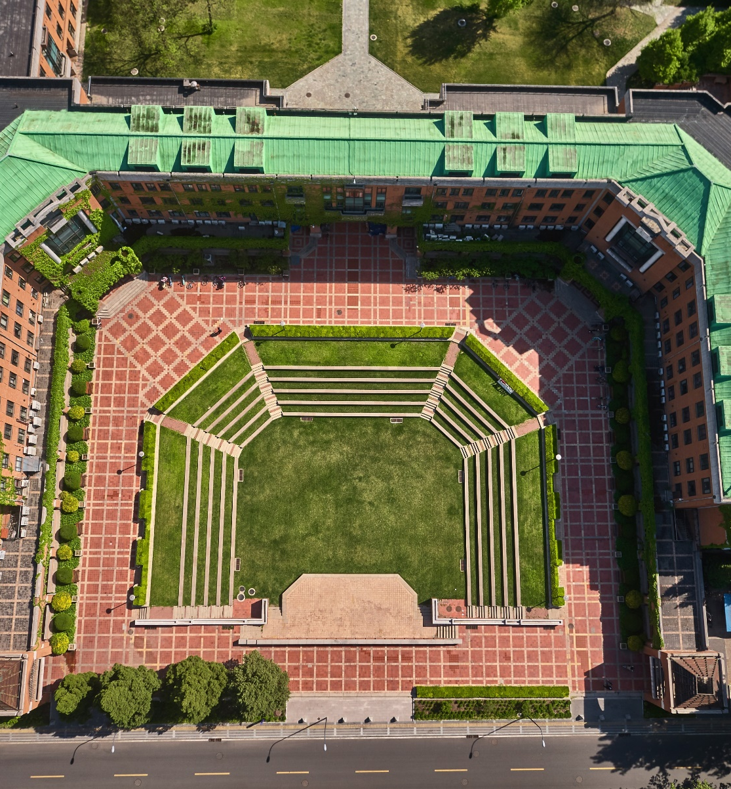
THANKS
感谢大家观看!

